Slide 1
Монастыри крайнего севера
Моу Усть-Бакчарская СОШ
Выполнила ученица 9 класса Шулепова Елена

Slide 2
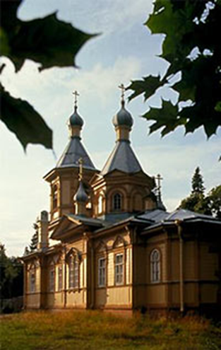
Валаамский монастырь

Slide 3
Валаам – одна из древнейших обителей не только северо-запада, но и всей России – находится на архипелаге Ладожского озера, включающем около 50 островов общей площадью 36 квадратных километров. До города Сортавала (бывший Сердоболь) (Карелия) от него немногим более 40 километров. Связь с островами осуществляется водным путем из г. Приозерска (Ленинградская область) и Санкт-Петербурга, а в зимнее время с помощью вертолетов. Но это главный способ сообщения с островом для насельников и трудников монастыря. Паломники же обычно добираются до острова с пассажирской пристани Санкт-Петербурга.

Slide 4
Природа валаамского архипелага уникальна: множество отвесных скал, острова, бухты, проливы, озера, хвойный лес. Один из паломников прошлого века назвал его уголком “земного рая”, другие называли – Северным Афоном. Название “Валаам” переводят с финского как “высокая земля”, менее вероятный перевод – “земля клятвы” или “земля света”, некоторые связывают его с именами библейского прорицателя Валаама или языческого божества Ваала (Велеса).Согласно Валаамскому преданию, в древнейшие времена острова были местом языческого культа. Святой Апостол Андрей Первозванный, просвещая скифские и славянские земли, из Новгорода Великого отправился на Север, на Валаам, где разрушил языческие капища и воздвиг каменный крест. Он предрек великое будущее Валаама, наступившее с основанием и расцветом монашеской обители. Предание относит житие Преподобных Сергия и Германа – первоначальников Валаамского монастыря – ко времени Крещения Руси (ряд историков относят возникновение монастыря к XIV или даже началу XV вв.). Ныне мощи святых основателей монастыря, как и на протяжении многих веков, пребывают в главном Преображенском соборе обители под спудом. И паломники в первую очередь устремляются к этой святыне, вступая на Валаамскую землю

Slide 5
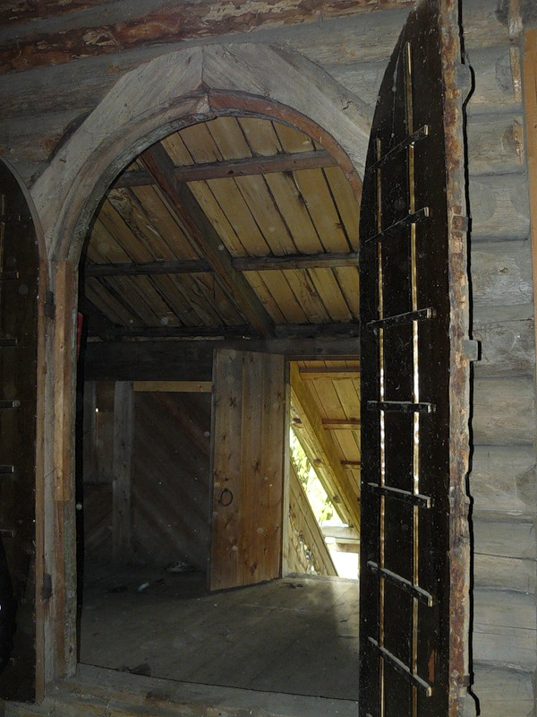
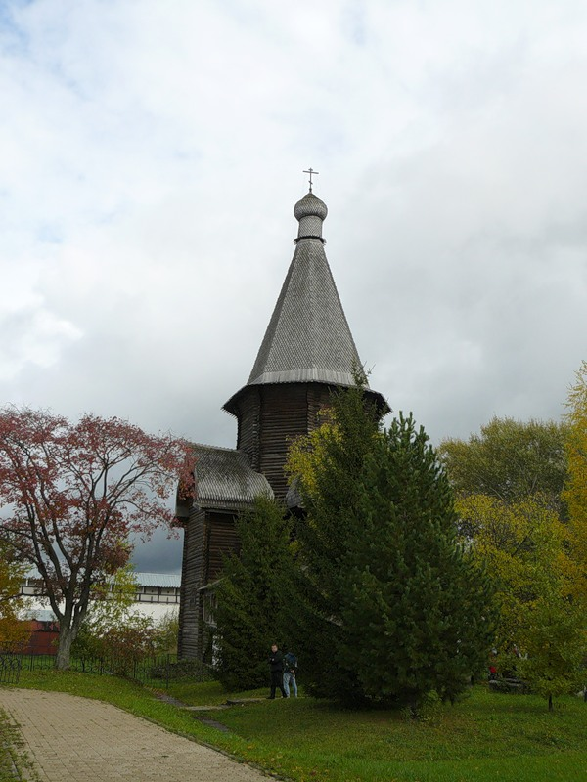

Slide 6
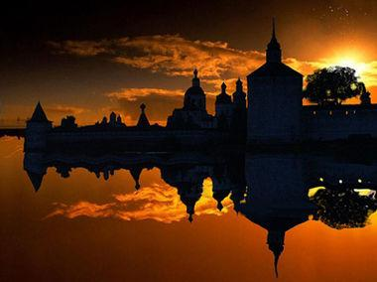
Кирилло-белозёрский монастырь

Slide 7
Монастырь был основан в 1397 году иноками московского Симонова монастыря Кириллом и его сподвижником Ферапонтом. Преподобный Кирилл, выходец из знатного боярского рода Вельяминовых, в возрасте 60 лет отбыл на север, после того как во время молитвы пред образом Богородицы услышал ее глас: "Изыди отсюда, Кирилле, и ступай на Белоозеро, там уготовано ти место, в нем же возможеши спастися...". Так было положено начало Кирилло-Белозерской обители, ставшей впоследствии одним из крупнейших русских монастырей

Slide 8
Кирилло-Белозерский монастырь, расположенный в г. Кириллове, на берегу Сиверского озера, был основан в конце XIV столетия. Его основатель - преподобный Кирилл происходил из знатного московского боярского рода Вельяминовых. Он прошел путь от пострижника до архимандрита в московском Симоновом монастыре, однако отказался от высокого чина и в возрасте 60 лет отправился в Белозерье, где и основал обитель. Кирилловским монастырем он управлял до своей смерти в течение тридцати лет. Один из виднейших деятелей русской церкви, Кирилл Белозерский уже в середине XV века был патриархом. Этот монастырь снискал себе славу "центра излучения живой святости". Он расположен на берегу Сиверского озера в черте современного города Кириллова Вологодской области и является самым крупным в Европе монастырем.

Slide 9
Монастырь пережил грандиозный пожар в 1557 году, выдерживал осады польских и литовских феодалов. А в конце ХVII века были построены новые каменные стены, дошедшие до нашего времени, и монастырь стал одной из самых могучих крепостей в России.
С 1924-го монастырь стал историко-архитектурным и художественным музеем-заповедником. На его территорию со всех окрестностей привозились памятники деревянной архитектуры: церковь Ризоположения XV века, мельница XIX века из деревни Щелково. Сейчас Кирилло-Белозерский музей-заповедник включен в Государственный свод особо ценных объектов культурного наследия народов Российской Федерации.

Slide 10
Спасо-прилуцкий монастырь

Slide 11
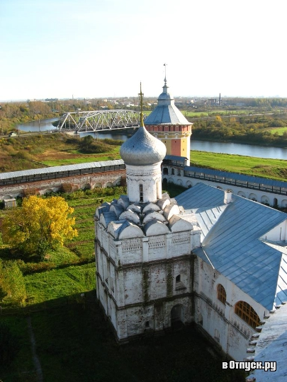
Спасо-Прилуцкий монастырь был основан в 1371 году преподобным Димитрием Прилуцким, учеником великого русского подвижника Сергия Радонежского. Обитель расположена в двух километрах к северо-востоку от Вологды.

Slide 12
Монастырь развивался и, благодаря пожертвованиям московских князей и трудам настоятелей, вскоре стал одним из самых известных на русском Севере. В обитель стекались не только простые богомольцы, но приезжали и цари: Василий III со своей супругой Еленой Глинской, Иоанн Грозный.
В 1812 году в Прилуцкую обитель были эвакуированы святыни монастырей и драгоценности из Москвы. 1924 по 1991 годы святой монастырь был закрыт Советской властью, находился в запустении. В настоящее время монашеская жизнь возобновилась. Обитель является средоточием духовной жизни монашества и памятником русской культуры.

Slide 14
Монастыри севера называют «архитектурными жемчужинами» россии. величественные постройки, неповторимые пейзажи, гармония человека и природы побуждали к раздумьям о ценности и предназначении жизни, рождали творческие порывы.

